Slide 1
去基线漂移前后
0.5-25Hz带通滤波的频响曲线

Slide 2
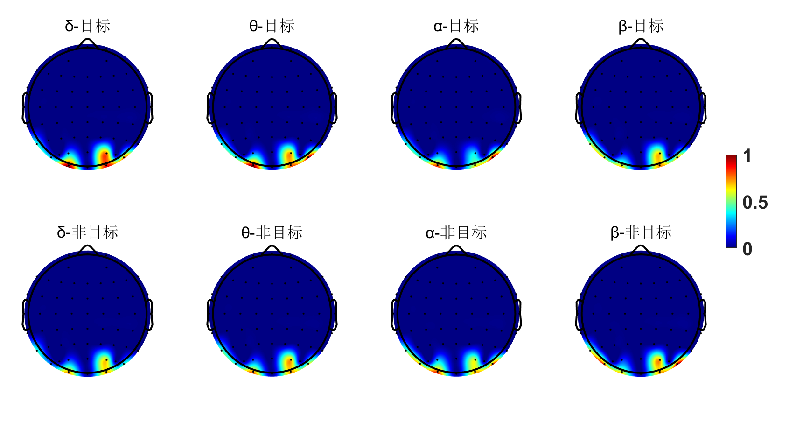
被试间平均功率谱密度空间分布
δ频段-目标有两个导联能量高于非目标，后续可以针对该导联进行分析

Slide 3
delta与theta频段能量组间差异

